Slide 1
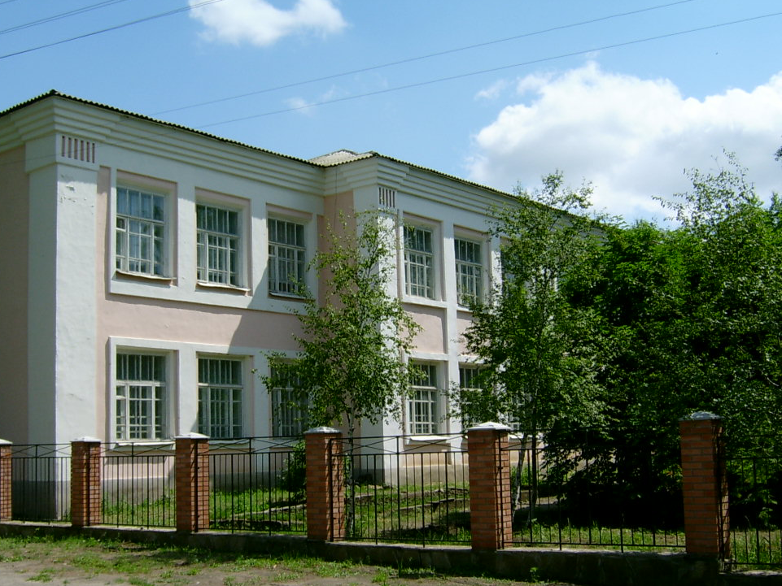
МЕДИАТЕКА
МБОУ «Вешенская СОШ»
Кабинет информатики
Автор: Сивец Л.В.

Slide 2
Компьютерная графика
8 класс,
Семакин И. «Информатика. Базовый курс»

Slide 3
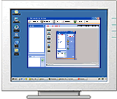
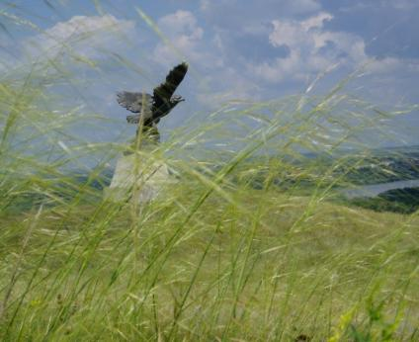
Компьютерная графика
раздел информатики, занимающийся проблемами «рисования» на ЭВМ

Slide 4
Рисунки в режиме символьной печати
****
*** ***
*** 0 0 ***
*** . . ***
( -------- )
*********

Slide 5
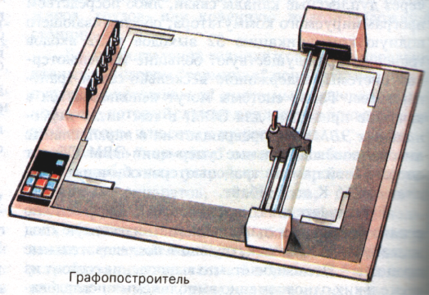
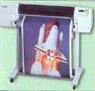
Графопостроители (плоттеры)

Slide 6
Графические дисплеи
Стало возможным получать рисунки и чертежи в таком же виде, как и на бумаге.

Slide 7
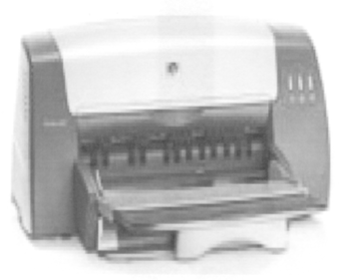
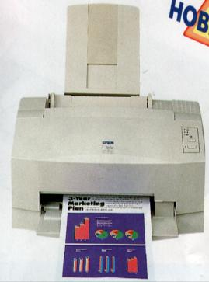
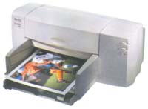
Принтеры

Slide 8
Области применения компьютерной графики
Научная
Деловая
Иллюстративная
Конструкторская
Художественная и рекламная

Slide 9
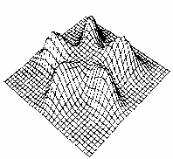
Научная графика
Назначение:
визуализация (наглядное изображение) объектов научных исследований, гра-фическая обработка резуль-татов расчетов, проведение вычислительных экспери-ментов с наглядным пред-ставлением их результатов.

Slide 10
АСНИ
Автоматизированные системы научных исследований предназначены для автоматизации научных экспериментов, а также для осуществления моделирования исследуемых объектов, явлений и процессов, изучение которых традиционными средствами затруднено или невозможно.
Компьютеры в АСНИ используются в информационно-поисковых и экспертных системах, а также решают следующие задачи: управление экспериментом ,подготовка отчетов и документации, поддержание базы экспериментальных данных и др.

Slide 11
Деловая графика
Назначение: создание иллю-страций, исполь-зуемых в работе учреждений; пла-новые показатели, статистические сводки, отчетная документация.

Slide 12
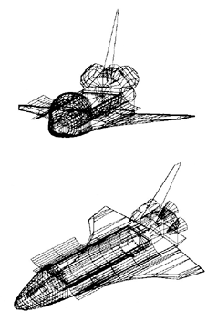
Конструкторская графика
Назначение:
позволяет проводить в наглядной форме поиск оптимальной конструкции, наиболее удачной компонов-ки деталей, прогнозировать последствия к которым могут привести изменения в конструкции.

Slide 13
САПР
Системы автоматизированного проектирования — комплексные программно-технические системы, предназначенные для выполнения проектных работ с применением математических методов.
Системы САПР широко используются в архитектуре, электронике, энергетике, механике и др. В процессе автоматизированного проектирования в качестве входной информации используются технические знания специалистов, которые вводят проектные требования, уточняют результаты, проверяют полученную конструкцию, изменяют ее и т.д.

Slide 14
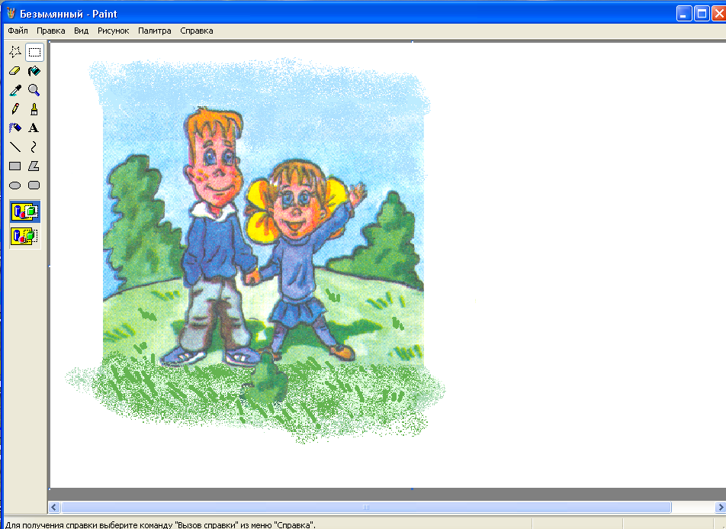
Иллюстративная графика
Назначение: позволяет использо-вать компьютер для произвольного рисо-вания, черчения.
Простейшие средства иллюстра-тивной графики – графические редак-торы.

Slide 15
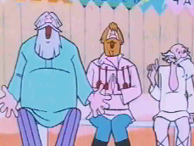
Художественная и рекламная графика
Назначение: позволяет использо-вать компьютер для создания роликов, мультфильмов, игр, видеопрезентаций, видеоуроков и т.п.

Slide 16
Компьютерная анимация
Слово «анимация»
означает оживление.
Animal (англ.) - животное

Slide 17
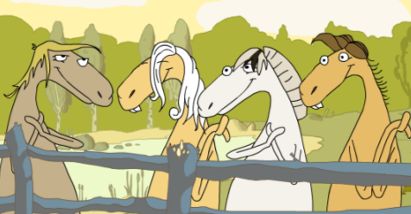
Мультимедиа
Мультимедиа – это объединение высоко-качественного изображения на экране компьютера со звуковым сопровождением.
Назначение: в области обучения, рекламы, развлечений.

